Slide 1

Възможности за Диверсификация
на доставките на Природен Газ
за България
Д.Ралчев – Гл.Експерт “Инвестиции и Развитие на Дейността”, БУЛГАРГАЗ ЕАД
Регионална Енергийна Конференция:
ЕНЕРГИЙНО РАЗВИТИЕ В ПРОМЕНЯЩИЯ СЕ СВЯТ – СТРАТЕГИИ, ПРЕДИЗВИКАТЕЛСТВА, ВЪЗМОЖНОСТИ, София, 11-12 декември 2012 г.

Slide 2
КРАТЪК ПРЕГЛЕД
ДОСТАВКИ НА
ПРИРОДЕН ГАЗ ЗА БЪЛГАРИЯ
Негру Вода
В МОМЕНТА
Единствена входна точка: Негру Вода
Единствен доставчик на внос ПГ: Руска Федерация
Местен добив : Шелф Черно море
Транзитиране на ПГ за: Турция, Гърция и БЮРМ

Slide 3
Защо е нужна Диверсификация на Доставчиците и на Маршрутите на доставките на ПГ за България?
В момента България разполага само с един Доставчик и един Маршрут на доставки на природен газ. Същевременно България е географски разположена в близост до 71.8 % от световните доказани залежи на природен газ и по-специално тези в района на Близкия изток и Каспийския басейн.
Енергийната ни сигурност е сериозно заплашена от газови кризи, подобни на тези от 2006 г. и 2009 г.
Липсата на възможност за конкуренция между разнообразни източници и трасета на доставки води и до липса на конкурентни цени на природния газ
Затруднен е процеса по либерализиране на пазара

Slide 4
Преглед на Газовите Източници и потенциалните Маршрути за доставки
Газовите източници и потенциалните маршрути включват:
Руски газ (транспортиран по съществуващите маршрути и чрез нови трасета)
Каспийски газ (транспортиран чрез нови газопроводи или чрез доставки на Компресиран ПГ (CNG)
Източници от Близкия Изток: Иран, Ирак, Египет, и
Втечнен ПГ (LNG), доставян от Средния Изток и Средиземноморския басейн от доставчици от Катар, ОАЕ, Йемен и Египет, Либия, Алжир.

Slide 5

Всички конкуриращи се потенциални Газопроводни Проекти в Региона в началото на 2012 г.
Баумгартен
НАБУКО Запад
SEEP
ЮЖЕН ПОТОК
Южен коридор - Север
SCP
TAP
ТCP
Южен коридор - Запад
I T G I
TANAP

Slide 6
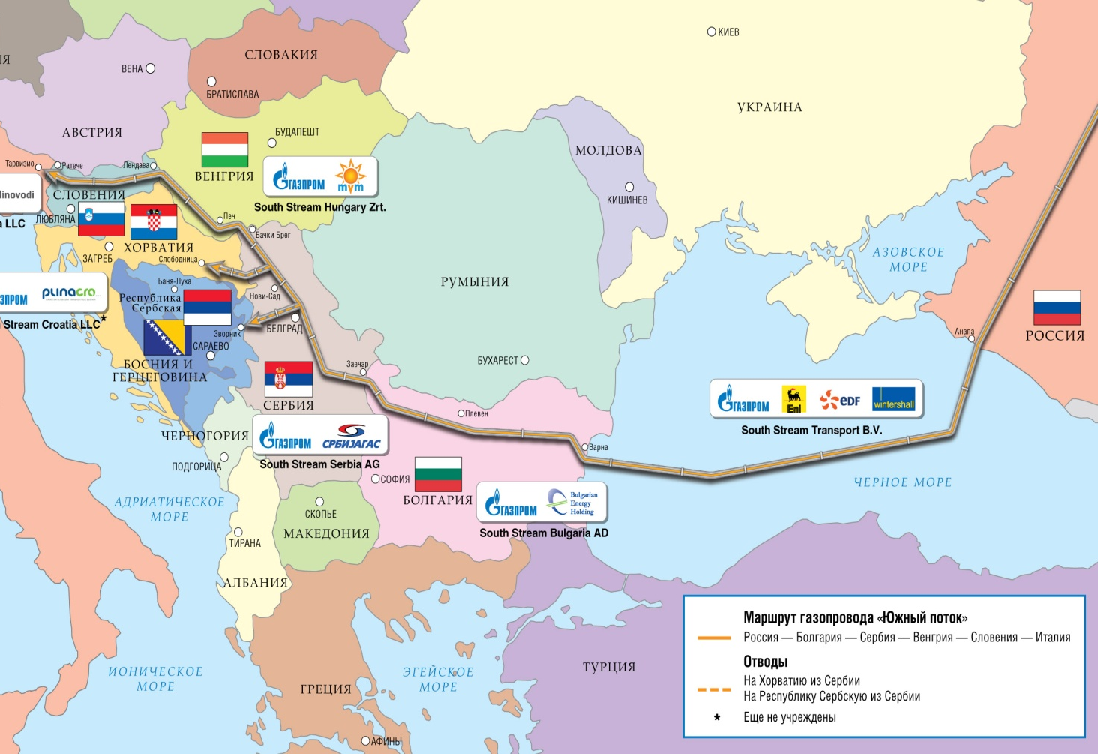
ЮЖЕН ПОТОК
Партньори: Gazprom, Eni, BEH, EDF, Wintershall,
Srbijagas, MVM, DESFA, Geoplin Plinovodi, PlinaCro
Проектен капацитет: 63 млрд м³ годишно
Очаквано стартиране: Декември 2015
15.11.2012 - Приемане на окончателно инвестиционно решение по морската част на "Южен поток"
15.11.2012 - "Газпром" и България подписаха окончателното инвестиционно решение за "Южен поток”
Резултатите от работата и огромния опит на партньорите в "Южен поток" в планирането и осъществяването на мащабни международни инфраструктурни проекти, ще позволи започването на строителството на Южен поток през 2012 година. Първите доставки на газ са насрочени за края на 2015 година.

Slide 7
Консорциум “Шах Дениз”
Партньори: BP (25,5%), Statoil (25,5%), LukAgip (10%), NIOC-Iran (10%), SOCAR(10%), TOTAL (10%), TPAO-Turkey (9%),
Офшорното газово поле Шах Дениз е открито през 1999 година.
Оценка на запасите: 1,2 трлн. м³
Консорциума по проучване и развитие се управлява от BP
Шах Дениз 1 започва да произвежда газ в края на 2006 г. Шах Дениз 2 трябва да започне работа в края на 2017 г. или началото 2018
Планът на консорциума е да избере един от двата възможни "Западни" (т.е. южноевропейски) маршрути до Италия, а също и между един от двата възможни "Северни" (т.е. Югоизточна и Централна Европа) маршрути към Австрия, а след това между тези два финалиста.
През февруари, консорциумът Шах Дениз посочи предпочитание за Транс-Адриатически газопровод (TAP) пред Интерконектор Гърция-Турция-Италия (ITGI) като кандидат-Западен маршрут за окончателно решение. Два дни след подписването на TANAP, консорциумът Шах Дениз обяви "Набуко"-Запад, като кандидат-Северен маршрут за окончателно решение. Консорциумът ще направи окончателния подбор между Набуко-запад и TAP до средата на 2013 г.

Slide 8
Транс-Анадолски Газопровод (TANAP)
Партньори: SOCAR (80%),BOTAS (10%),
TPAO (10%),
Проектен капацитет: 16-31 млрд м³ годишно
Очаквано стартиране: 2017 -2018
26.12 2011 - Турция и Азербайджан подписват Меморандум за Разбирателство за създаване на консорциум за построяване и експлоатация на газопровода TANAP
27.07.2012 - Турция и Азербайджан подписват обвързващо Междуправителствено Споразумение за газопровода TANAP
Първоначално TANAP ще пренася 10 млрд м3 за Европа и 6 млрд м3 за Турция
TANAP премахва нуждата от сегмента на първоначалния “Набуко” в Турция
TANAP ще се разширява, за да поеме допълнителни количества газ от Азербайджан, Ирак, Туркменистан
TANAP

Slide 9
НАБУКО - ЗАПАД
Веднага след подписването за TANAP, Консорциум “Шах Дениз” обяви “НАБУКО –Запад” като потенциална газо-транспортна система от Каспийско море към Централна Европа
Отпада сегмента на първоначалния “Набуко” в Турция. Новият “НАБУКО –Запад” започва от българско-турската граница. Дължина на “НАБУКО –Запад” - 1,312 км
Остава заедно с проекта TAP , като двата проекта финалисти за доставка на газ до Европа. Решението ще се вземе в средата на 2013 г. от Консорциум “Шах Дениз”
Силно подкрепян от ЕС, тъй като отговаря на целите за Диверсификация на Доставките, за разлика от TAP, където Италия е силно диверсифицирана по доставките на газ
Партньори: OMV, MOL, BEH, Transgaz, BOTAŞ, RWE
Проектен капацитет: 10 - 23 млрд м³ годишно
Очаквано стартиране: 2017 -2018
Баумгартен
НАБУКО Запад
TANAP

Slide 10
Югоизточно Европейски Газопровод
(SEEP)
Партньори: BP, SOCAR
Проектен капацитет:
10-31 млрд м³ годишно заедно с Шах дениз-2
Очаквано стартиране: Вече отпаднал вариант
24.09.2011 - BP направи предложение за SEEP от Турция през България до Баумгартен
28.07.2012 - Консорциумът “Шах Дениз” обяви, че ще избира между “НАБУКО-Запад” и TAP , като опция за експорт на природен газ. Това направи идеята за изграждане на SEEP ненужна и проекта бе прекратен
SEEP , който би използвал съществуващата газопроводна мрежа в Турция , която подсказва рискове, поради ограничения на капацитет в Централна Анатолия, губи смисъл при наличието на TANAP
Баумгартен
SEEP
Турска газопреносна система

Slide 11
Транс – Адриатически Газопровод (TAP)
Партньори: EGL Group (42,5%), Statoil (42,5%) и E.ON (15%)
Проектен капацитет: 10-20 млрд м³ годишно
Очаквано стартиране: 2017 -2018
07.09.2011 - TAP подава заявления за освобождаване от достъп на трети страни в трите държави, през които преминава.
20.02. 2012 - BP обяви от името на Консорциум Шах Дениз, че преговарящия екип е взел решението да се предприемат изключителни преговори с TAP по южния маршрут през Италия, като отбелязва, че предложението на ITGI няма да се разглежда повече.
Проектът ITGI отпада от Южния Газов Коридор
02.10. 2012 - Албания, Гърция и Италия подписаха Меморандум за Разбирателство по проекта
TAP
TANAP

Slide 12
Интерконектор Турция – Гърция – Италия (ITGI)
Партньори: DEPA ,Edison, BOTAŞ, (BEH)
Проектен капацитет: 10 млрд м³ годишно
Очаквано стартиране: Засега отпаднал вариант
20.02. 2012 - BP обяви от името на Консорциум Шах Дениз, че преговарящия екип е взел решението да се предприемат изключителни преговори с TAP по южния маршрут през Италия, като отбелязва, че предложението на ITGI няма да се разглежда повече.
Проектът ITGI отпада от Южния Газов Коридор засега, но експерти смятат, че ITGI също може да се осъществи, ако SOCAR стане притежател на дял от DEPA.
Хари Закинис, председател на IGI Poseidon и председател и главен изпълнителен директор на DEPA:
“ITGI е единственият проект, способен да вземе окончателно инвестиционно решение в съответствие с графика на производство на газ от Шах Дениз 2 и благодарение на газопровода от Гърция към България (проект интерконектор IGB) ITGI системата ще позволи разнообразие на източниците и маршрутите на доставка в Югоизточна Европа от 2014 г. "
I T G I
TANAP

Slide 13
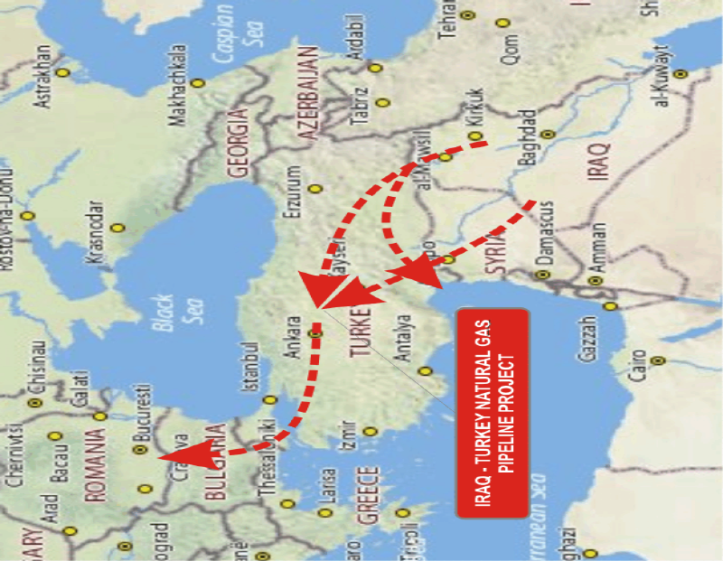
Проект за газопровод
Ирак - Турция
Огромен потенциал за сигурност и диверсифициране на доставките за Югоизточна и Централна Европа
През Ноември 2008 е подписан Меморандум за разбирателство между BOTAS, TPAO и SHELL
ENERGY EUROPE
Меморандумът засяга сътрудничество в проучването, добива, транспортиране и маркетинга
Източник: Презентация на г-н Дюзйол председател на Управителния съвет и генерален мениджър на BOTAŞ пред Форум "Gas Infrastructure WORLD, Caspian 2009, 15 September 2009, Baku"

Slide 14
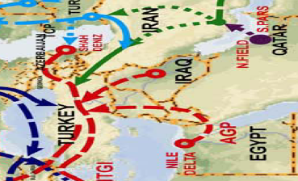
Други Проекти
Проекти свързани с Анатолийския Коридор
Възможни опции за Ирански маршрут
Маршрути на експорт на газ от тюркските държави
3 Възможни опции за маршрут от Катар (източник: ILF)
1
3
2

Slide 15
Междусистемни Връзки
свързващи България
със съседните и страни
IBR
IBR (Русе - Гюргево)
Пуск: м.Май 2013
IBS (София - Ниш)
Пуск: края на 2015
IBT (Лозенец – Малкочар)
Пуск: м.Март 2014
IBG (Ст.Загора - Комотини)
Пуск: края на 2014
IBS
IBT
IBG
IBG

Slide 16
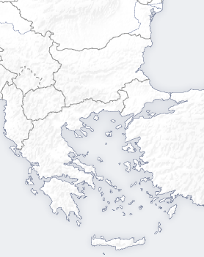
Потенциални
LNG Източници и Маршути за доставка до България
LNG доставки от:
Катар
Алжир
ОАЕ
Оман
Йемен
Египет
Либия
Bulgaria
LNG
LNG
Чрез съществуващи LNG импортни терминали:
Revithousa , Гърция
M. Ereglisi, Турция
Izmir, Турция
или
Чрез нови LNG импортни терминали:
Alexandroupoli , Гърция
Alexandroupoli
M.Ereglisi
Turkey
Greece
LNG
Izmir
LNG
Revithoussa

Slide 17
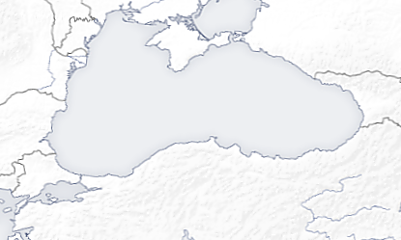
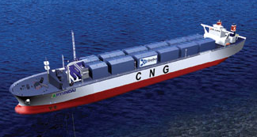
Потенциални
CNG Източници и Маршути за доставка до България
CNG внос от:
Грузия
CNG-кораби през Черно Море
Black Sea
Georgia
VARNA
Kulevi/Supsa
Bulgaria

Slide 18
Заключения
за ползите от Диверсификация на доставките на ПГ за България
Повишаване на нивото на Енергийна сигурност, чрез премахване на риска от газови кризи, подобни на тези през 2006 г. и 2009 г.
Огромен принос към либерализирането на пазара в България и Региона
Позитивен ефект върху потребителите и постигане на конкурентни цени
Създаване на условия за превръщането на България в газов разпределителен център в Региона, възможност за изграждане на т.н. “Газов Хъб” подобно на тези в Западна Европа – CEGH – Австрия, PSV – Италия, TTF – Холандия и др.

Slide 19
Благодаря за вниманието!
www.bulgargaz.bg
hq@bulgargaz.bg
София - 1000
ул.Петър Парчевич № 47
Централа: (+359 2) 935 89 44
Факс: (+359 2) 925 03 94

